Slide 1
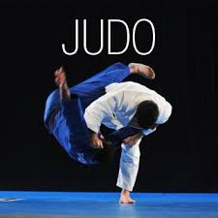
3ème

Slide 2
Les règles d’or
Retirer les bijoux, couper les ongles, s'attacher les cheveux
Ne pas passer aux combats debout avant l’autorisation du professeur (uniquement lorsque l’on sait chuter et faire chuter)
Ne pas s’engager tête la première.
Délimiter sa surface de combat avec des plots ou bande en caoutchouc et ne pas sortir de sa surface de combat
Sur tous les exercices, vérifier qu'il n'y a personne trop proche de soi ou du mur.
Sur les exercices debout, travailler avec un partenaire de taille et de poids proches du sien

Slide 3
Ne pas faire mal
Ne pas faire mal : interdit de frapper, mordre, griffer, tirer les cheveux...
TORI = ne pas faire mal
UKE = ne pas se laisser faire mal
ARBITRE = ne pas laisser faire mal
Ne jamais tenir la tête avec les 2 bras (risque de se faire étrangler ou de se faire tourner la tête de côté)
Ne pas mettre les mains sur le visage de son partenaire
Ne jamais forcer sur une articulation et ne pas tirer dans le sens inverse d'une articulation
En cas de douleur, possibilité d’abandonner le combat : taper 2 fois sur le tapis ou sur l'adversaire avec la main. A ce signal, l'adversaire doit tout arrêter immédiatemment.

Slide 4
Le fonctionnement
Respecter le code moral du judo
Ne pas parler à son adversaire pendant le combat
Ne pas le chatouiller
Suivre les ordres de l'arbitre
Saluer avant d'entrer sur le tatami et venir s'asseoir dans le calme
Ne pas chahuter sur le tatami.

Slide 5
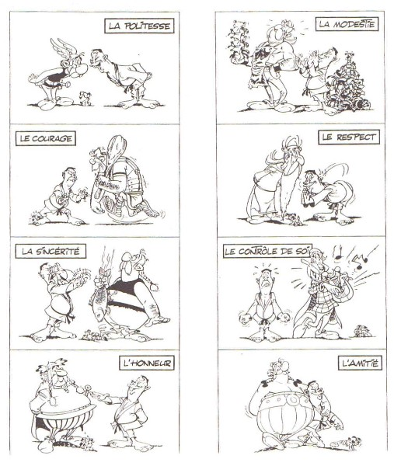
Le code moral du Judo

Slide 6
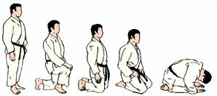
Le salut
https://www.youtube.com/watch?v=imctKAiumcE

Slide 7
Le nœud

Slide 8
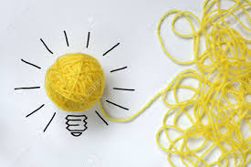
Résoudre un problème
Expérimenter par soi-même, se tromper, pour trouver sa solution
Maintenir Uke avec sa cible au sol 10 ’’
Groupe : par gabarit et force
Déroulement : Deux partenaires Uke et Tori, deux juges temps et points et un arbitre (ajimé, maté)
Rencontrer tout le monde
CE: utiliser le poid de son corps, maîtriser son engagement

Slide 9
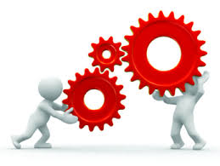
Pour travailler une solution
Groupe : par 2 de même gabarit
Début : mise en place de la prise d’immobilisation
Déroulement : apprentissage de 2 prises au sol
première tentative uke coopère et annonce les point de faiblesse (rééditer jusqu’à ce que uke se sente pris),
deuxième tentative, uke resiste raisonnablement,
troisième il tente de sortir. 3 à 5x10’
Tori : utilise Kusuré Gesa gatamé ou Yoko shiro gatamé uke : sort
Fin : 10 ’’
Créu : 2 passages 3 à 5 essais

Slide 10
Solution 1
Ce qu’il faut apprendre :
Maintenir les épaules au sol en contrôlant épaule et manche
Écarter les jambes

Slide 11
Solution 2
Ce qu’il faut apprendre :
Se placer à la perpendiculaire de l’adversaire
Contôle épaule et jambe

Slide 12
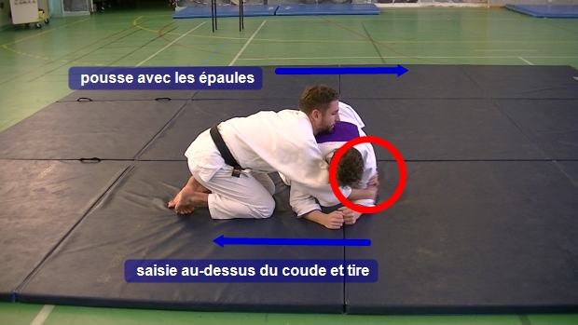
Résoudre un problème
Expérimenter par soi-même, se tromper, pour trouver sa solution
Retourner Uke depuis la tortue sur les coudes pour maintenir sa cible au sol 10 ’’ dans le tapis d’à côté
Groupe : par gabarit et force
Déroulement : Deux partenaires Uke et Tori, deux juges temps et points et un arbitre (ajimé, maté)
Départ 1 : mains Tori coudes Uke
Départ 2 : si réussi mains Tori sur cible Uke
Rencontrer tout le monde
Zone visée par Tori

Slide 13
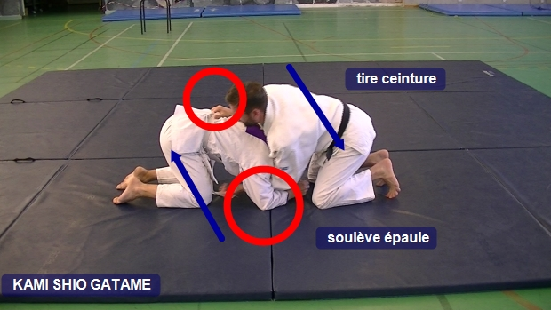
Résoudre un problème
Expérimenter par soi-même, se tromper, pour trouver sa solution
Retourner Uke depuis la tortue sur les coudes pour maintenir sa cible au sol 10 ’’ dans le tapis d’à côté
Groupe : par gabarit et force
Déroulement : Deux partenaires Uke et Tori, deux juges temps et points et un arbitre (ajimé, maté)
Départ 1 : mains Tori ceinture aisselle Uke
Départ 2 : si réussi mains Tori sur cible Uke
Rencontrer tout le monde
Zone visée par Tori

Slide 14
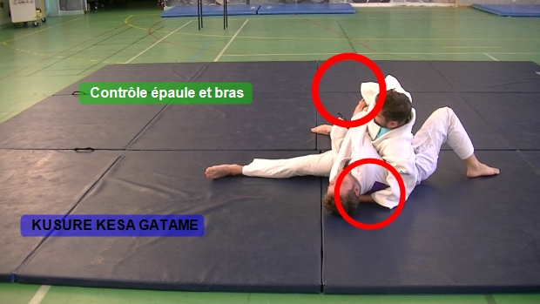
Pour travailler une solution
Groupe : par 2 de même gabarit
Début : départ retournement
Déroulement : apprentissage de 2 prises au sol de son choix
première tentative uke coopère et annonce les point de faiblesse (rééditer jusqu’à ce que uke se sente pris),
deuxième tentative, uke resiste raisonnablement,
troisième il tente de sortir. 3 à 5x10’
Tori : utilise un retournement + immo uke : sort
Fin : 10 ’’
Créu : 2 passages 3 à 5 essais

